Slide 1
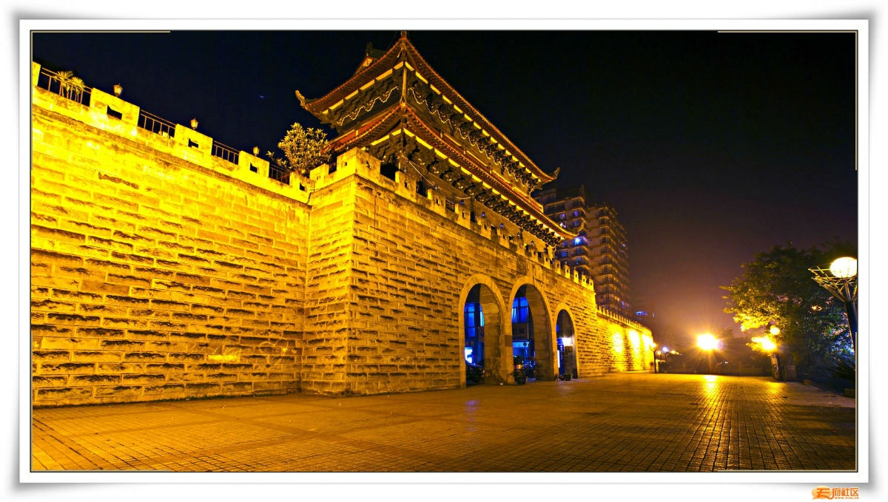
天府之国
四川
------
作者----陈秋岚

Slide 2
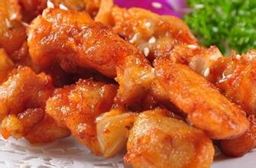
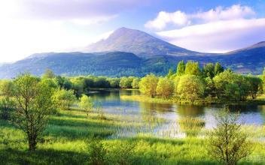
四川
四川的美食
四川的美景

Slide 3
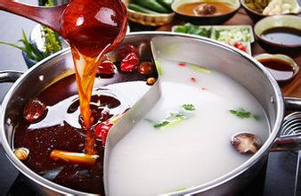
美食---火锅
火锅，古称“古董羹”，因食物投入沸水时发出的“咕咚”声而得名，它是中国独创的美食，历史悠久，是一种老少皆宜的食物。据考证，西汉时期即有火锅，到宋代，火锅的吃法在民间已十分常见，南宋林洪的《山家清供》食谱中，便有同友人吃火锅的介绍。元代，火锅流传到蒙古一带，用来煮牛羊肉。至清代，火锅不仅在民间盛行，而且成了一道著名的“宫廷菜”，用料是山鸡等野味。
火锅一般而言，是以锅为器具，以热源烧锅，以水或汤烧开，来涮煮食物的烹调方式，同时亦可指这种烹调方式所用的锅具。其特色为边煮边吃，或是锅本身具有保温效果，吃的时候食物仍热气腾腾，汤物合一。世界各地均有类似的料理，但主要在东亚地方特别盛行。火锅现吃现烫，辣咸鲜，油而不腻，暴汗淋漓，酣畅之极，解郁除湿，适于山川之气候，今发展为鸳鸯锅，麻辣清淡各别，各取所需，老少咸宜，至冬之佳品。

Slide 4
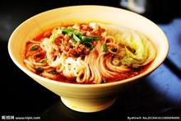
美食--担担面
担担面是四川省著名的地方传统面食小吃，据说源于挑夫们在码头挑着担担卖面，因而得名。用面粉擀制成面条，煮熟，舀上炒制的肉末而成。成菜面条细薄，卤汁酥香，咸鲜微辣，香气扑鼻，十分入味。担担面是川菜中代表性食物，为人们品尝川菜时的必备佳肴。
2013年，担担面入选商务部、中国饭店协会首次评选的“中国十大名面条”

Slide 5
美景--九寨沟
九寨沟位于四川省阿坝藏族羌族自治州九寨沟县境内，是中国第一个以保护自然风景为主要目的的自然保护区。地处青藏高原向四川盆地过渡地带，距离成都市400多千米，是一条纵深50余千米的山沟谷地，总面积64297公顷，森林覆盖率超过80%。因沟内有树正寨、荷叶寨、则查洼寨等九个藏族村寨坐落在这片高山湖泊群中
“九寨归来不看水”，是对九寨沟景色真实的诠释。泉、瀑、河、滩108个海子，构成一个个五彩斑斓的瑶池玉盆。长海、剑岩、诺日朗、树正、扎如、黑海六大景观，呈“Y”字形分布。翠海、叠瀑、彩林、雪峰、藏情、蓝冰，被称为“六绝”。神奇的九寨，被世人誉为“童话世界”，号称“水景之王”。

Slide 6
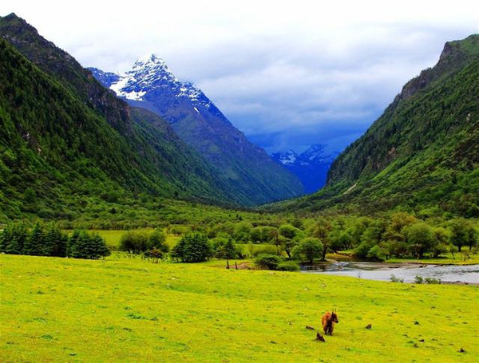
美景--四姑娘山
四姑娘山风景区：世界自然遗产，国家AAAA级旅游景区，国家级风景名胜区，国家级地质公园，国家级自然保护区，四川大熊猫栖息地世界遗产，全国十大登山名山。
四姑娘山风景区由四姑娘山、双桥沟、长坪沟、海子沟组成，有主要景点120余个，已命名57个。景区内自然生态保护良好，植被茂盛，生物种类繁多，有植物1200余种，盛产天麻、贝母、虫草等名贵药材。有国家保护动物31种，包括大熊猫、金丝猴、雪豹、苏门子、花海子等。
四姑娘山雄峻奇异的山峰，鬼斧神工的地貌，丰富独特的景观，被誉为东方圣山，使她成为观光者的胜地、登山者的天堂、徒步人的迷宫、摄影家的乐园。

Slide 7
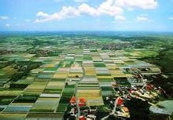
作者----陈秋岚
统一售价；5元

